Slide 1
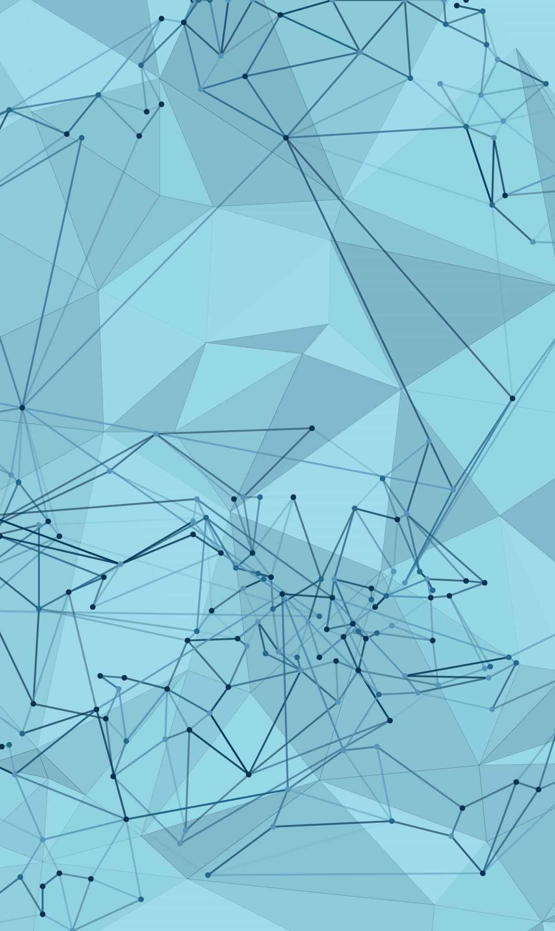
Projeto 2 – machine learning
Lpaa – linguagem de programação aplicada a automação
Nomes : joão Gustavo cavalcanti
Fernando teixeira

Slide 2
Conhecimento do dataset
Primeiramente, requer-se saber do que se trata o dataset que estará sendo abordado neste trabalho.
O dataset passado é o breast câncer da biblioteca sklearn.
Estudando um pouco mais sobre o dataset, é perceptível que o dataset é aplicável a uma máquina de classificação, tendo como intuito final, dizer se o câncer é benigno ou maligno.
Sendo assim, será utilizado 3 algoritmos, SVM, KNN e Random Forest para analisar esse dataset

Slide 3
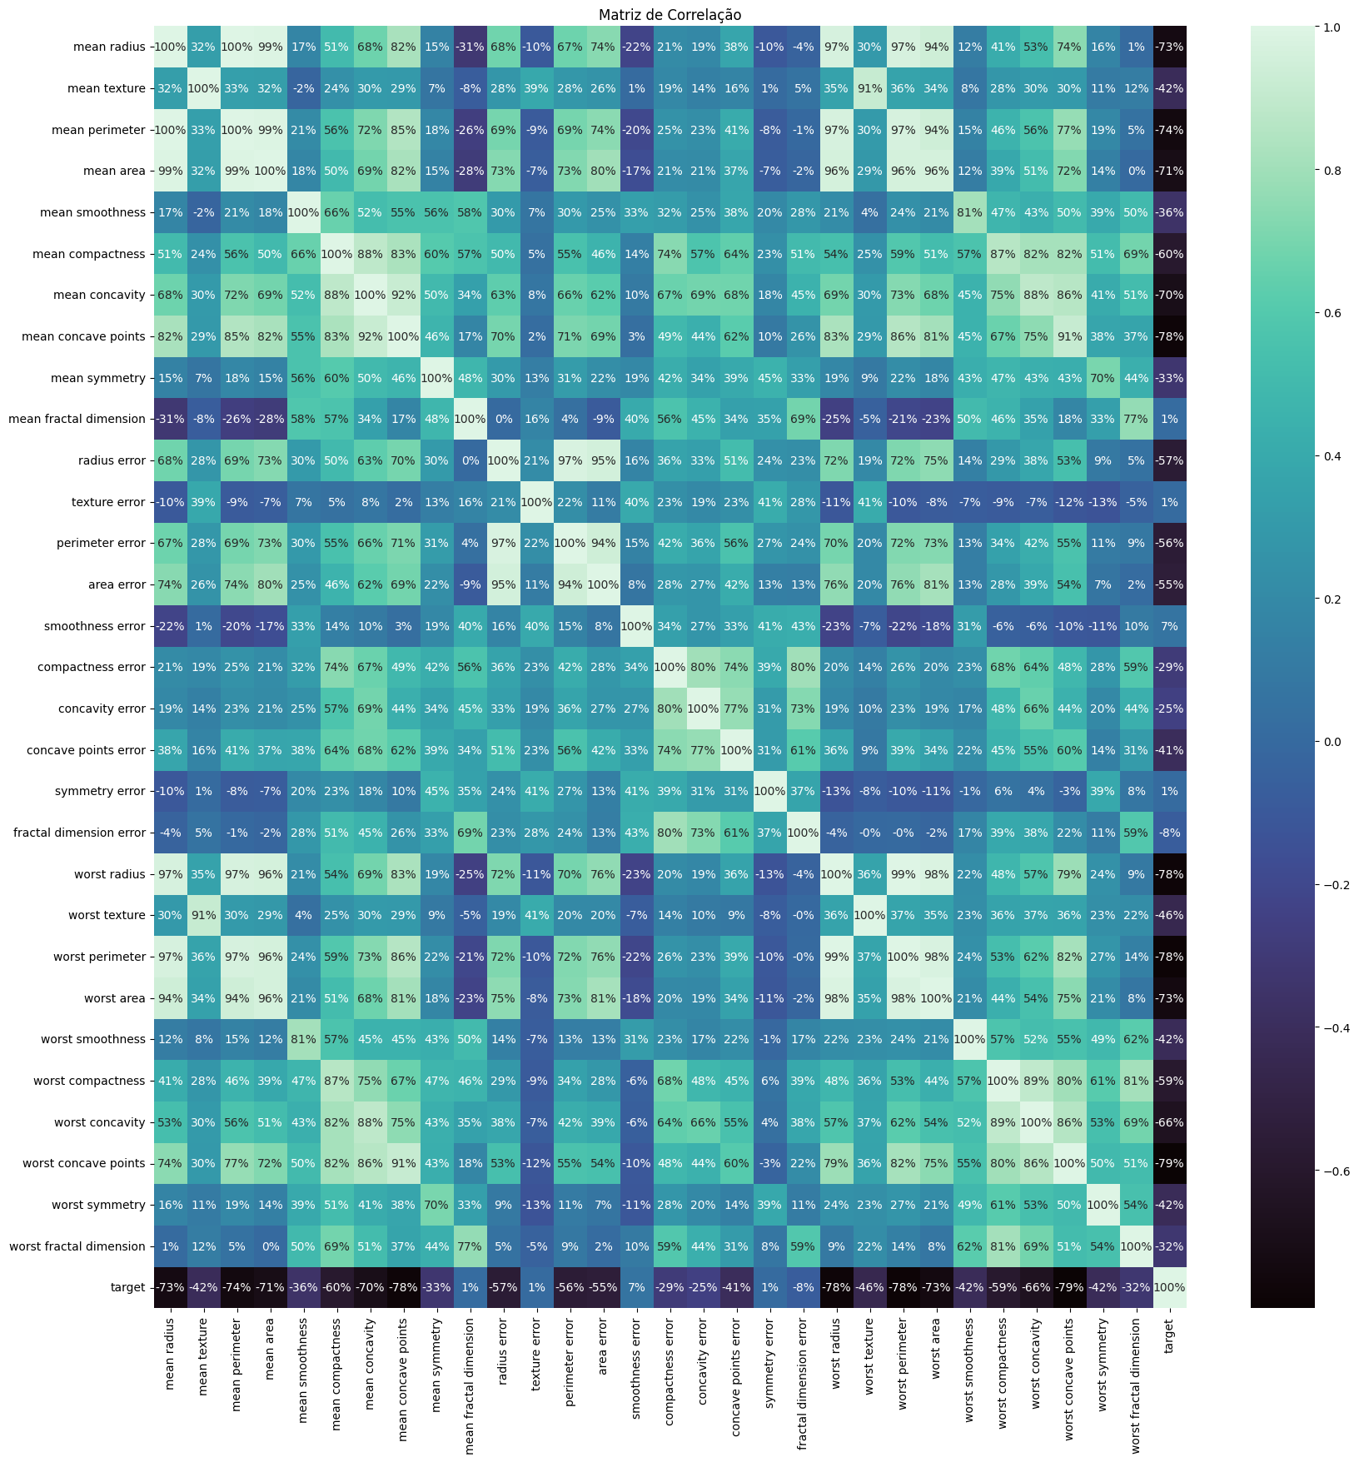
correlação

Slide 4
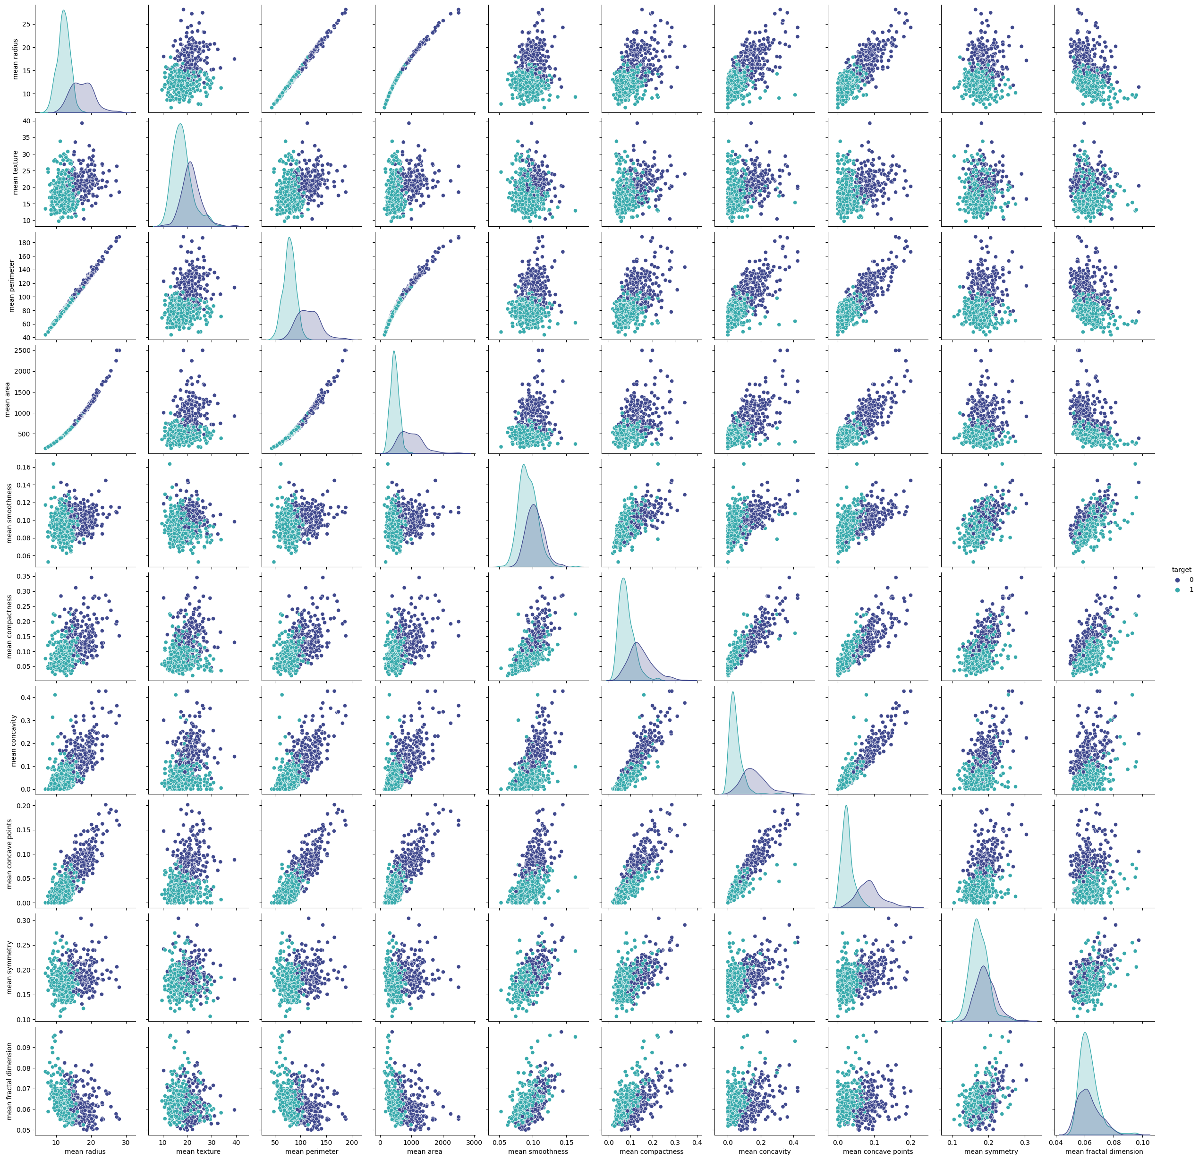
correlação

Slide 5

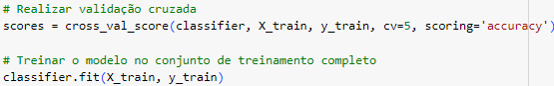
Svm(svc)
É se utilizado inicialmente, uma máquina com as configurações tal que :
Após a criação da nossa máquina, faz-se a validação cruzada e treinamento da máquina :

Slide 6
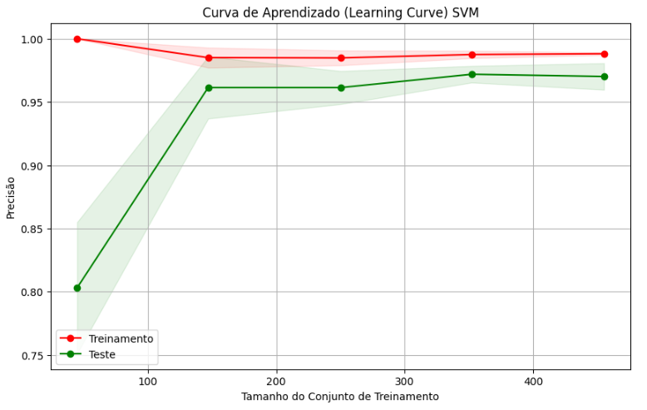
Svm(svc)
Com a máquina treinada com um valor de divisão de treino e teste arbitrário, faz-se a curva de aprendizado da máquina:
Ajusta-se o valor para um valor aceitável dentro desta curva.

Slide 7
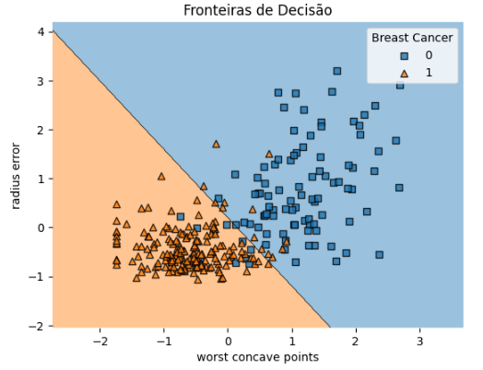
Svm(svc)
Agora tem-se a máquina treinada e operando, podemos ver a resposta que consegue-se na máquina.

Slide 8
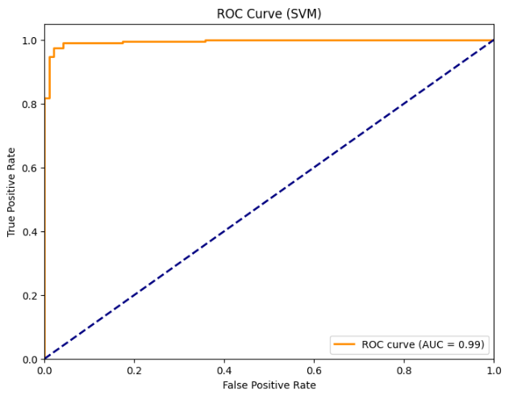
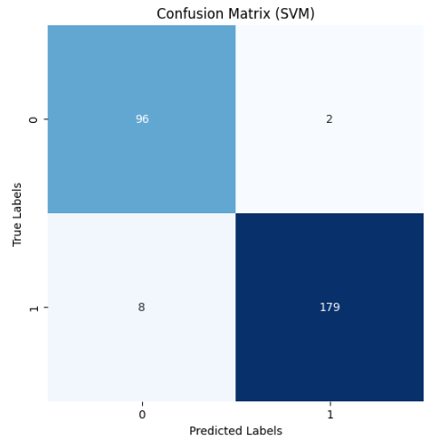
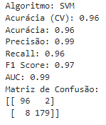
Svm(svc)
Tendo seus dados igual a :

Slide 9
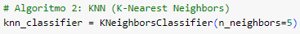
Knn
É se utilizado inicialmente, uma máquina com as configurações tal que :
Após a criação da nossa máquina, faz-se a validação cruzada e treinamento da máquina :

Slide 10
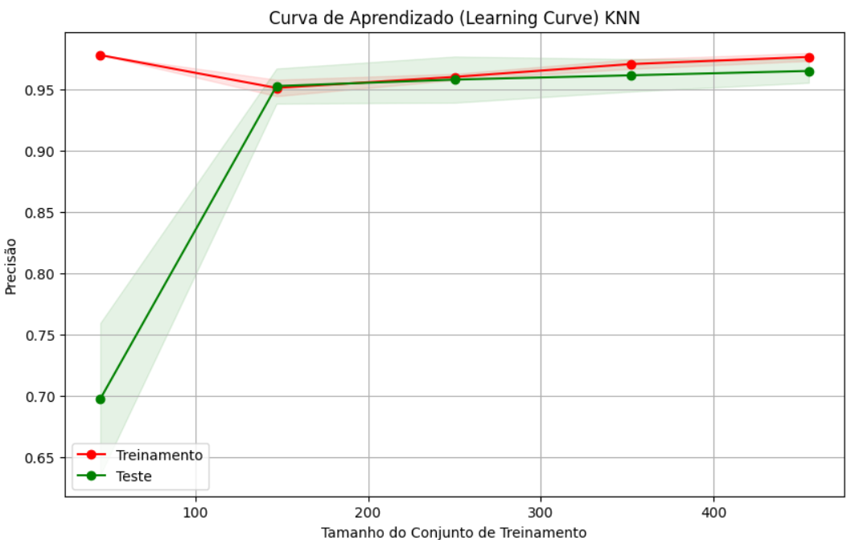
KNN
Com a máquina treinada com um valor de divisão de treino e teste arbitrário, faz-se a curva de aprendizado da máquina:
Ajusta-se o valor para um valor aceitável dentro desta curva.

Slide 11
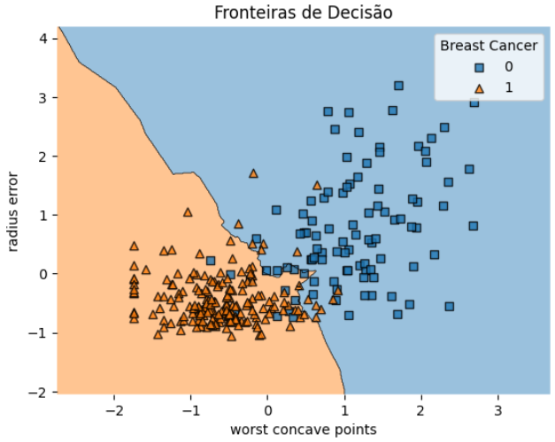
KNN
Agora tem-se a máquina treinada e operando, podemos ver a resposta que consegue-se na máquina.

Slide 12
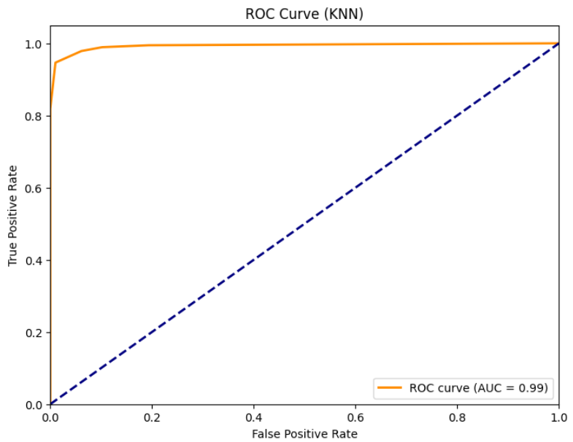
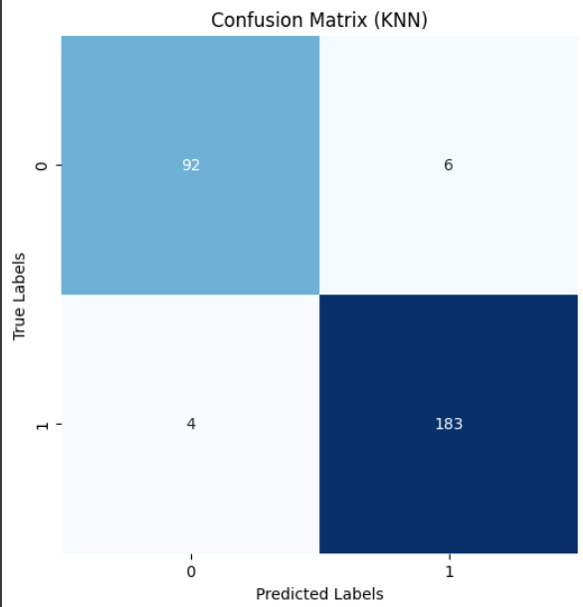
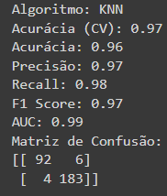
KNN
Tendo seus dados igual a :

Slide 13

Random forest
É se utilizado inicialmente, uma máquina com as configurações tal que :
Após a criação da nossa máquina, faz-se a validação cruzada e treinamento da máquina :

Slide 14
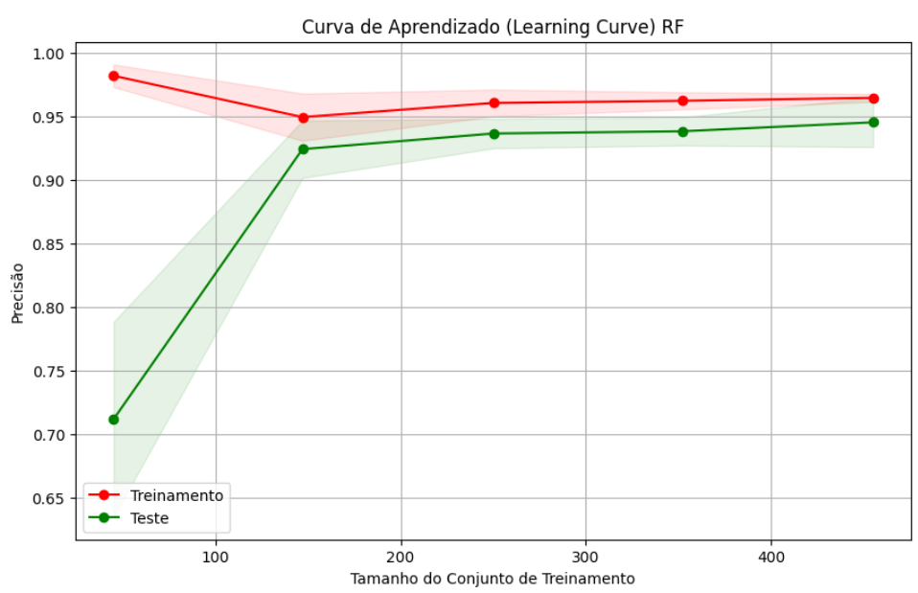
Random forest
Com a máquina treinada com um valor de divisão de treino e teste arbitrário, faz-se a curva de aprendizado da máquina:
Ajusta-se o valor para um valor aceitável dentro desta curva.

Slide 15
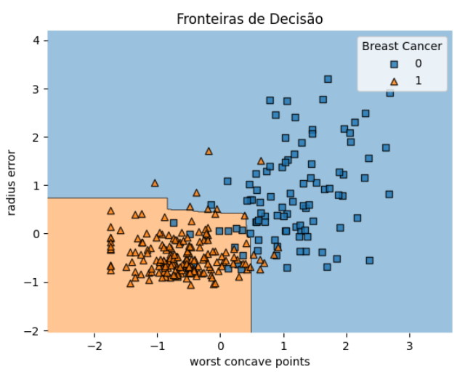
random forest
Agora tem-se a máquina treinada e operando, podemos ver a resposta que consegue-se na máquina.

Slide 16
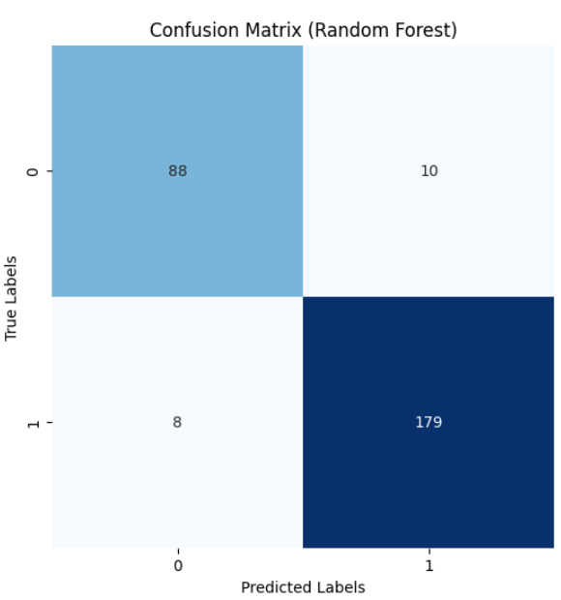
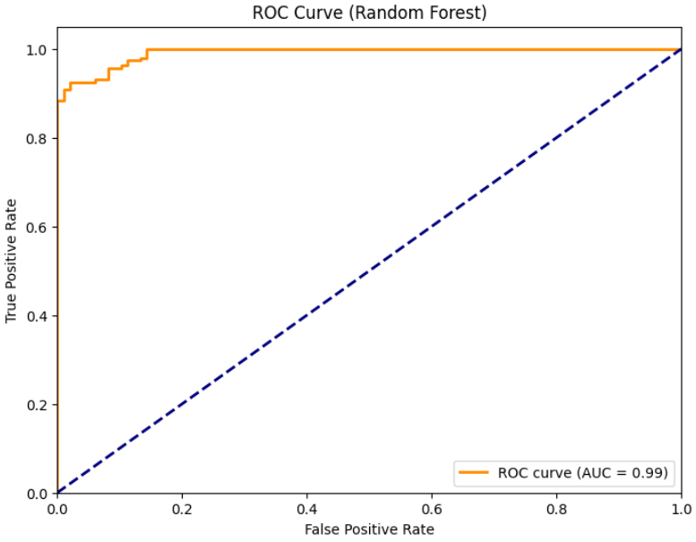
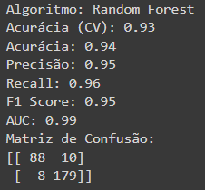
Random forest
Tendo seus dados igual a :

Slide 17
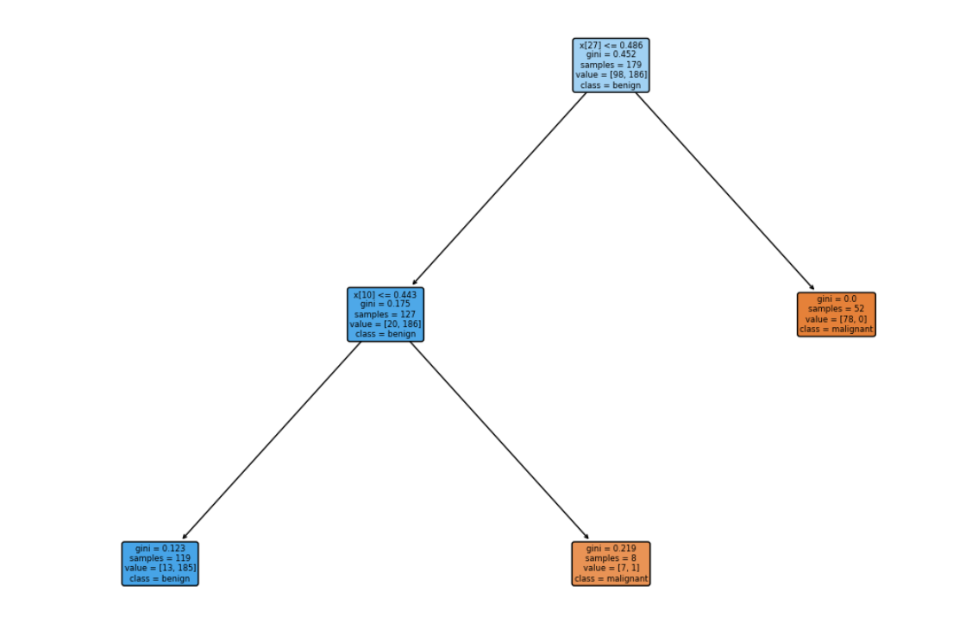
random forest
A Random forest escolheu a decision tree :

Slide 18
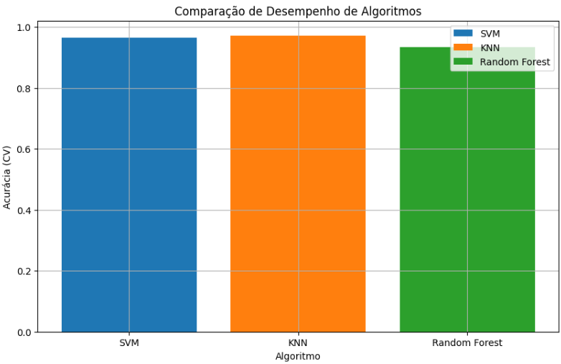
Comparação dos 3 algoritmos

